Slide 1
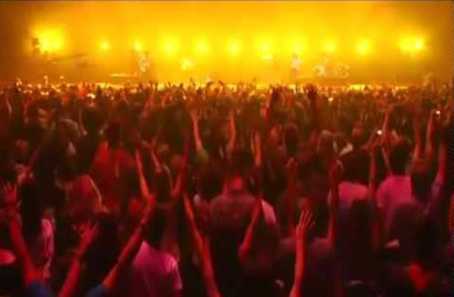
나 주님이 더욱 필요해
Chorus
나 주님이 더욱 필요해
이전보다 내 입술의 말보다
더욱 표현할 수 없네
주가 필요해 필요해
나의 호흡보다 나의 노래보다
나의 생명보다 주가 필요해
세월이 흘러도 주 곁에 거하리
결코 돌아가지 않으리
옛 삶으로

